Slide 1
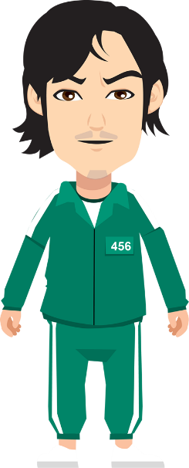
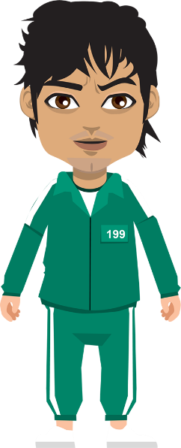
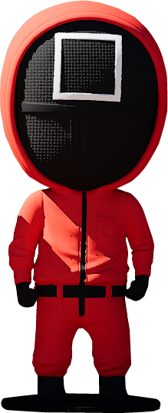
RODRIGO
Cumple 7 Años
Te invito a mi Cumpleaños
Sábado 23
de Octubre
A las 16:00 hrs.
En Asoc. Los Rosales
Mz. A Lte. 17
www.megaidea.net

